Slide 1
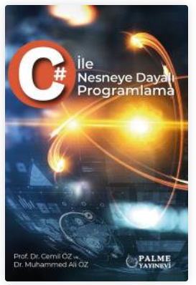
Nesneye Dayalı Programlama
Sakarya Üniversitesi
Bilgisayar ve Bilişim Bilimleri Fakültesi
Bilgisayar Mühendisliği
Prof. Dr. Ümit KocaBıçak
Prof. Dr. Cemil ÖZ
3. HAFTA

Slide 2
3. Hafta İçeriği
Operatörler
Karar yapıları
Döngüler

Slide 3
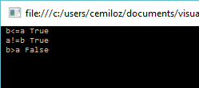
using System;
using System.Collections.Generic;
using System.Linq;
using System.Text;
using System.Threading.Tasks;
namespace operator_ilis
{
class Program
{
static void Main(string[] args)
{
// ilişkisel operatör program-1
int a, b;
bool c;
a = 5; //a değişkenine değer ata
b = 4; // b değişkenine değer ata
c = (bool)(b <= a); // c=1 olacaktır çünkü 4 sayısı beşten küçüktür.
Console.WriteLine( " b<=a {0}",c); // sonucu ekrana yazdır.
c = (bool )(a != b); // c=1 olacaktır, çünkü 5 sayısı 4 sayısına eşit değildir.
Console.WriteLine(" a!=b {0}", c); // sonucu ekrana yazdır.
c = (bool)(b > a); // c=0 olacaktır, çünkü 4 sayıs, 5 sayısından büyük değildir.
Console.WriteLine(" b>a {0}", c); // sonucu ekrana yazdır.
Console.ReadKey();
}
}
}

Slide 4
sembol | İşlev | formül | sonuç
* | Çarpma | 4*2 | 8
/ | Bölme ve tamsayı bölme | 64/4 | 16
% | Modul veya kalan | 13%6 | 1
+ | Toplama | 12+9 | 21
- | Çıkarma | 80-15 | 65
Operator | örnek | Eşdeğer ifadesi
+= | bonus+=500; | bonus=bonus+500;
-= | budget-=50; | budget=budget-50;
*= | salary*=1.2; | salary=salary*1.2;
/= | factor/=.50; | factor=factor/.50;
%= | daynum%=7 | daynum=daynum%7;

Slide 5
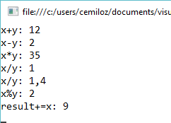
using System;
using System.Collections.Generic;
using System.Linq;
using System.Text;
using System.Threading.Tasks;
namespace operator_ilis
{
class Program
{
static void Main(string[] args)
{
int x, y, result;
float floatresult;
x = 7;
y = 5;
result = x + y;
Console.WriteLine("x+y: {0}", result);
result = x - y;
Console.WriteLine("x-y: {0}", result);
result = x * y;
Console.WriteLine("x*y: {0}", result);
result = x / y;
Console.WriteLine("x/y: {0}", result);
floatresult = (float)x / (float)y;
Console.WriteLine("x/y: {0}", floatresult);
result = x % y;
Console.WriteLine("x%y: {0}", result);
result += x;
Console.WriteLine("result+=x: {0}", result);
Console.ReadKey();
}
}
}

Slide 6
Karar Yapıları
Karar yapıları öne sürülen koşulun doğru veya yanlış sonuç vermesine göre farklı kod bloklarını yürüten fonksiyonlardır.
Döngülerdeki koşul döngünün devam edip etmemesini sağlıyordu.
İf
İf … else
Switch
Yapıları verilecektir.

Slide 7
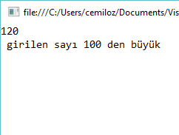
İf karar ifadesi
İf ifadesi karar ifadelerinin en basitidir. İf fonksiyonundan sonra koşul ifadesi test edilir. Eğer ifade doğru sonuç verirse if bloğundaki ifadeler yürütülür.
using System;
using System.Collections.Generic;
using System.Linq;
using System.Text;
using System.Threading.Tasks;
namespace operator_ilis
{
class Program
{
static void Main(string[] args)
{
int x;
x = Convert.ToInt32(Console.ReadLine());
if (x>100)
Console.WriteLine(" girilen sayı 100 den büyük ");
Console.ReadKey();
}
}
}

Slide 8
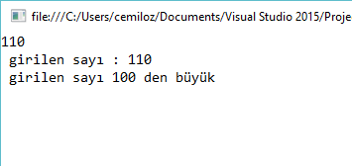
Basit if eğer birden fazla ifadeye sahipse küme parantezleri kullanılır
using System;
using System.Collections.Generic;
using System.Linq;
using System.Text;
using System.Threading.Tasks;
namespace operator_ilis
{
class Program
{
static void Main(string[] args)
{
int x;
x = Convert.ToInt32(Console.ReadLine());
if (x>100)
{
Console.WriteLine(" girilen sayı : {0}",x);
Console.WriteLine(" girilen sayı 100 den büyük ");
}
Console.ReadKey();
}
}
}

Slide 9
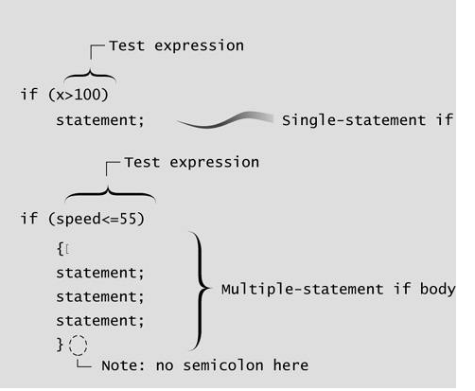

Slide 10
Koşul ifadesi
İf (x>100)
fade;
Else
ifade;
Koşul doğru sonuç vermiş ise yürütülecek tek ifade
Koşul yanlış(false) sonuç vermiş ise yürütülecek tek ifade
Koşul ifadesi
İf(delta !=0)
{
ifade;
ifade;
}
Else
{
ifade;
ifade;
}
Koşul doğru sonuç vermiş ise yürütülecek ifadeler
Koşul yanlış(false) sonuç vermiş ise yürütülecek ifadeler

Slide 11

using System;
using System.Collections.Generic;
using System.Linq;
using System.Text;
using System.Threading.Tasks;
namespace operator_ilis
{
class Program
{
static void Main(string[] args)
{
int x;
x = Convert.ToInt32(Console.ReadLine());
if (x>100)
Console.WriteLine(" girilen sayı 100 den büyük ");
else
Console.WriteLine(" girilen sayı 100 den küçük ");
Console.ReadKey();
}
}
}

Slide 12
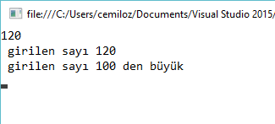
Bir den fazla ifade olduğunda küme parantezleri kullanılmalıdır
using System;
using System.Collections.Generic;
using System.Linq;
using System.Text;
using System.Threading.Tasks;
namespace operator_ilis
{
class Program
{
static void Main(string[] args)
{
int x;
x = Convert.ToInt32(Console.ReadLine());
if (x > 100)
{
Console.WriteLine(" girilen sayı {0} ", x);
Console.WriteLine(" girilen sayı 100 den büyük ");
}
else
{
Console.WriteLine(" girilen sayı {0} ",x );
Console.WriteLine(" girilen sayı 100 den küçük ");
}
Console.ReadKey();
}
}
}

Slide 13
using System;
class PosNegZero
{
static void Main()
{
int i;
for(i=-5; i <= 5; i++)
{
Console.Write("Testing " + i + ": ");
if(i < 0)
Console.WriteLine("negative");
else if(i == 0)
Console.WriteLine("no sign");
else
Console.WriteLine("positive");
}
}
}
Here is the output:
Testing -5: negative
Testing -4: negative
Testing -3: negative
Testing -2: negative
Testing -1: negative Testing 0: no sign Testing 1: positive Testing 2: positive Testing 3: positive Testing 4: positive Testing 5: positive

Slide 14
// Determine smallest single-digit factor.
using System;
class Ladder
{
static void Main()
{
int num;
for(num = 2; num < 12; num++)
{
if((num % 2) == 0)
Console.WriteLine("Smallest factor of " + num + " is 2.");
else if((num % 3) == 0)
Console.WriteLine("Smallest factor of " + num + " is 3.");
else if((num % 5) == 0)
Console.WriteLine("Smallest factor of " + num + " is 5.");
else if((num % 7) == 0)
Console.WriteLine("Smallest factor of " + num + " is 7.");
else
Console.WriteLine(num + " is not divisible by 2, 3, 5, or 7.");
}
}
}
The program produces the following output: Smallest factor of 2 is 2. Smallest factor of 3 is 3. Smallest factor of 4 is 2. Smallest factor of 5 is 5. Smallest factor of 6 is 2. Smallest factor of 7 is 7. Smallest factor of 8 is 2. Smallest factor of 9 is 3. Smallest factor of 10 is 2. 11 is not divisible by 2, 3, 5, or 7.

Slide 15
İnteger veya char tipi değişken
Not: noktalı virgül koymuyoruz
switch( x )
{
case 1:
ifade;
ifade;
break;
case 2:
ifade;
ifade;
break;
case 3:
ifade;
ifade;
break;
default:
ifade;
ifade;
break;
}
İnteger veya char sabit
Birinci durum ifadeleri
İkinci durum ifadeleri
üçüncü durum ifadeleri
default durum ifadeleri
Not: noktalı virgül koymuyoruz

Slide 16
class Program
{
static void Main(string[] args)
{
int switchExpression = 3;
switch (switchExpression)
{
// A switch section can have more than one case label.
case 0:
case 1:
Console.WriteLine("Case 0 or 1");
// Most switch sections contain a jump statement, such as
// a break, goto, or return. The end of the statement list
// must be unreachable.
break;
case 2:
Console.WriteLine("Case 2");
break;
// The following line causes a warning.
Console.WriteLine("Unreachable code");
// 7 - 4 in the following line evaluates to 3.
case 7 - 4:
Console.WriteLine("Case 3");
break;
// If the value of switchExpression is not 0, 1, 2, or 3, the
// default case is executed.
default:
Console.WriteLine("Default case (optional)");
// You cannot "fall through" any switch section, including
// the last one.
break;
} }}

Slide 17
class SwitchTest
{
static void Main()
{
Console.WriteLine("Coffee sizes: 1=small 2=medium 3=large");
Console.Write("Please enter your selection: ");
string str = Console.ReadLine();
int cost = 0;
// Notice the goto statements in cases 2 and 3. The base cost of 25
// cents is added to the additional cost for the medium and large sizes.
switch (str)
{
case "1":
case "small":
cost += 25;
break;
case "2":
case "medium":
cost += 25;
goto case "1";
case "3":
case "large":
cost += 50;
goto case "1";
default:
Console.WriteLine("Invalid selection. Please select 1, 2, or 3.");
break;
}
if (cost != 0)
{
Console.WriteLine("Please insert {0} cents.", cost);
}
Console.WriteLine("Thank you for your business.");
}
}
/*
Sample Input: 2
Sample Output:
Coffee sizes: 1=small 2=medium 3=large
Please enter your selection: 2
Please insert 50 cents.
Thank you for your business.
*/

Slide 18
using System;
namespace Switch_Case
{
class Program
{
static void Main(string[] args)
{
int opt, num1, num2;
float result;
label:
Console.WriteLine("\n\tMenu");
Console.WriteLine("\nPress 1 for add");
Console.WriteLine("Press 2 for subtraction");
Console.WriteLine("Press 3 for multiplication");
Console.WriteLine("Press 4 for Division");
Console.Write("\n\nEnter first number:\t");
num1 = Convert.ToInt32(Console.ReadLine());
Console.Write("Enter second number:\t");
num2 = Convert.ToInt32(Console.ReadLine());
Console.Write("\nEnter your option:\t");
opt = Convert.ToInt32(Console.ReadLine());

Slide 19
switch (opt)
{
case 1:
result = num1 + num2;
Console.WriteLine("\n{0} + {1} = {2}", num1, num2, result);
break;
case 2:
result = num1 - num2;
Console.WriteLine("\n{0} - {1} = {2}", num1, num2, result);
break;
case 3:
result = num1 * num2;
Console.WriteLine("\n{0} * {1} = {2}", num1, num2, result);
break;
case 4:
result = (float)num1 / num2;
Console.WriteLine("\n{0} / {1} = {2}", num1, num2, result);
break;
default:
Console.WriteLine("\nInvalid option. Please try again.");
goto label;
}
Console.ReadLine();
}
}
}
Menu
Press 1 for add
Press 2 for subtraction
Press 3 for multiplication
Press 4 for Division
Enter first number : 22
Enter second number : 8
Enter your option: 4
22 / 8 = 2.75

Slide 20
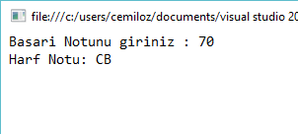
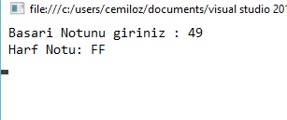
using System;
using System.Collections.Generic;
using System.Linq;
using System.Text;
using System.Threading.Tasks;
namespace operator_ilis
{
class Program
{
static void Main(string[] args)
{
int Basari_Not;
Console.Write ( " Basari Notunu giriniz : ");
Basari_Not= Convert.ToInt32( Console .ReadLine ());
if (Basari_Not < 50) //FF
Console.WriteLine(" Harf Notu: FF ");
else if (Basari_Not >= 50 && Basari_Not < 56)
Console.WriteLine(" Harf Notu: DD ");
else if (Basari_Not >= 56 && Basari_Not < 59)
Console.WriteLine(" Harf Notu: DC ");
else if (Basari_Not >= 59 && Basari_Not < 65)
Console.WriteLine(" Harf Notu: CC ");
else if (Basari_Not >= 65 && Basari_Not < 74)
Console.WriteLine(" Harf Notu: CB ");
else if (Basari_Not >= 74 && Basari_Not < 80)
Console.WriteLine(" Harf Notu: BB ");
else if (Basari_Not >= 80 && Basari_Not < 90)
Console.WriteLine(" Harf Notu: BA ");
else if (Basari_Not >= 90 && Basari_Not <= 100)
Console.WriteLine(" Harf Notu: AA ");
else
Console.WriteLine(" Geçersiz Not ");
Console.ReadKey();
}
}
}

Slide 21
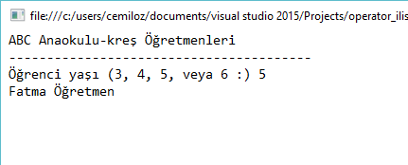
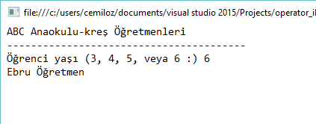
using System;
using System.Collections.Generic;
using System.Linq;
using System.Text;
using System.Threading.Tasks;
namespace operator_ilis
{
class Program
{
static void Main(string[] args)
{
int yas; //öğrenci yaşı
Console.WriteLine(" ABC Anaokulu-kreş Öğretmenleri ");
Console.WriteLine(" ----------------------------------------");
Console.Write(" Öğrenci yaşı (3, 4, 5, veya 6 :) ");
yas = Convert.ToInt32(Console.ReadLine());
switch (yas) // seçim öğrenci yaşına göre
{
case 3:
Console.WriteLine(" Aysel Öğrentem ");
break;
case 4:
Console.WriteLine(" Tuğba Öğretmen ");
break;
case 5:
Console.WriteLine(" Fatma Öğretmen ");
break;
case 6:
Console.WriteLine(" Ebru Öğretmen ");
break;
default:
Console.WriteLine(" 3 ile 6 arası değer girin lütfen ");
break;
}
Console.ReadKey();
}
}
}

Slide 22
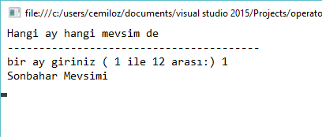
using System;
using System.Collections.Generic;
using System.Linq;
using System.Text;
using System.Threading.Tasks;
namespace operator_ilis
{
class Program
{
static void Main(string[] args)
{
int ay; //öğrenci yaşı
Console.WriteLine(" Hangi ay hangi mevsim de ");
Console.WriteLine(" ----------------------------------------");
Console.Write(" bir ay giriniz ( 1 ile 12 arası:) ");
ay = Convert.ToInt32(Console.ReadLine());
switch (ay) // seçim öğrenci yaşına göre
{
case 3:
case 4:
case 5:
Console.WriteLine(" İlkbahar Mevsimi ");
break;
case 6:
case 7:
case 8:
Console.WriteLine(" Yaz Mevsimi ");
break;
case 9:
case 10:
case 11:
Console.WriteLine(" Sonbahar Mevsimi ");
break;
case 12:
case 1:
case 2:
Console.WriteLine(" Sonbahar Mevsimi ");
break;
default:
Console.WriteLine(" 1 ile 12 arası değer girin lütfen ");
break;
}
Console.ReadKey();
}
}
}

Slide 23
Döngüler

Slide 24
Döngüler
Döngüler programda, bir bölümün istege uygun olarak tekrar edilmesini sağlar. Tekrarlar bir koşula bağlı olarak sonlandırılır.
for
while
do
döngüleri mevcuttur
for döngüsü
For döngüsü, programın bir parçasını sabit sayıda çalıştırır. For döngüsünde genellikle, önceden kodun ne kadar tekrar edileceği bilinmektedir.

Slide 25
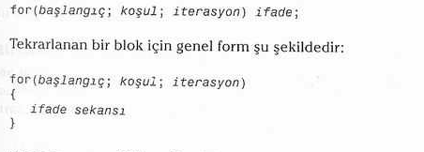

Slide 26
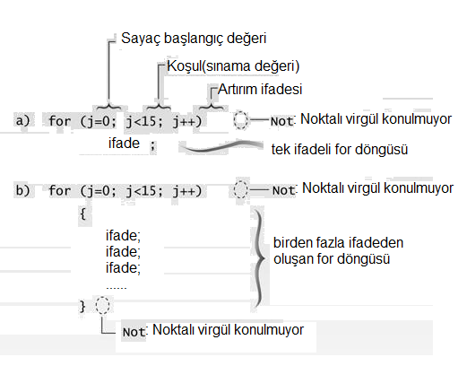
for döngüsü söz dizimi

Slide 27

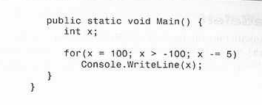

Koşul deyimi her zaman döngünün en başında test edilir. Döngüye başladığında koşul yanlış ise döngü ifadeleri hiç işlenmez.

Slide 28
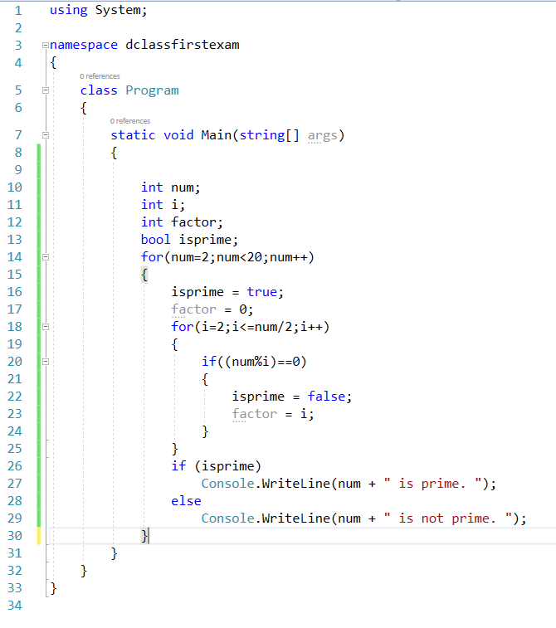
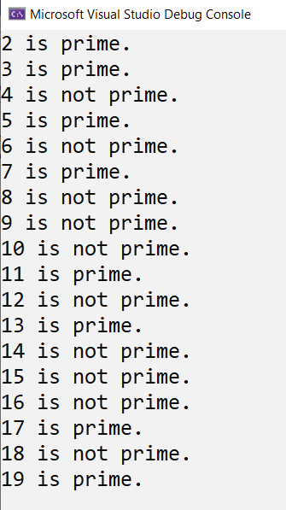

Slide 29
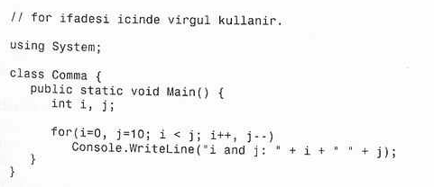


Slide 30
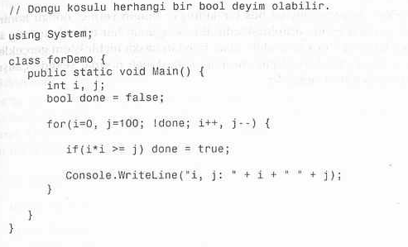
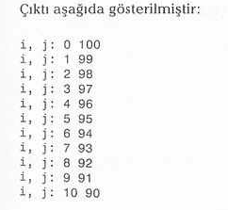
Koşul deyimi lojik değer üreten herhangi bir geçerli ifade olabilir

Slide 31
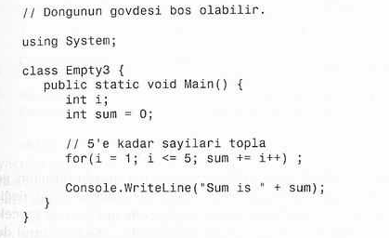

Gövdesiz döngüler
For döngüsünün gövdesi boş olabilir
Bu örnekte toplama işlemi for içerisinde yapılmakdadır. Döngü gövdesine ihtiyaç duyulmamaktadır.

Slide 32
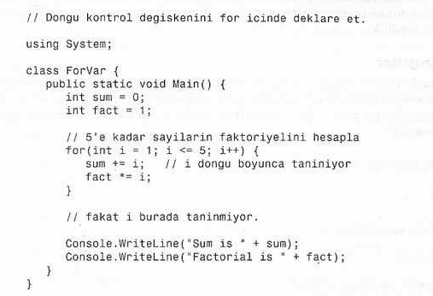

Slide 33
// Compute the sum and product of the numbers from 1 to 5.
using System;
class ProdSum
{
static void Main()
{ int prod;
int sum;
int i;
sum = 0;
Prod = 1;
for(i=1; i <= 10; i++)
{
sum = sum + i;
prod = prod * i;
}
Console.WriteLine("Sum is " + sum );
Console.WriteLine("Product is " + prod);
}
}
The output is shown here: Sum is 55 Product is 3628800

Slide 34
using System;
class Trigonometry
{
static void Main()
{
Double theta; // angle in radians
for(theta = 0.1; theta <= 1.0; theta = theta + 0.1)
{
Console.WriteLine("Sine of " + theta + " is " + Math.Sin(theta)); Console.WriteLine("Cosine of " + theta + " is " + Math.Cos(theta)); Console.WriteLine("Tangent of " + theta + " is " + Math.Tan(theta)); Console.WriteLine();
}
}
}

Slide 35
// Determine if a value is positive or negative.
// bir değerin pozitif veya negatif olmasına karar verme
using System;
class PosNeg
{
static void Main()
{
int i;
for(i=-5; i <= 5; i++)
{
Console.Write("Testing " + i + ": ");
if(i < 0)
Console.WriteLine("negative");
else
Console.WriteLine("positive");
}
}
}
The output is shown here:
Testing -5: negative
Testing -4: negative
Testing -3: negative
Testing -2: negative
Testing -1: negative
Testing 0: positive
Testing 1: positive Testing 2: positive Testing 3: positive Testing 4: positive Testing 5: positive

Slide 36
while Döngüsü
For döngüsü bir işi belli bir sayıda tekrarlamaya yarar. while döngüsü ise döngüye girmeden ne kadar tekrarlamanın yapılacağı bilinmez.

Slide 37
using System;
class Program
{
static void Main()
{
int value = 4;
int i;
// You can assign a variable in the while-loop condition statement.
while ((i = value) >= 0)
{
// In the while-loop body, both i and value are equal.
Console.WriteLine("While {0} {1}", i, value);
value--;
}
}
}
While 4 4
While 3 3
While 2 2
While 1 1
While 0 0

Slide 38
using System;
class Program
{
static void Main()
{
int number = 0;
// Begin do-while loop.
// ... Terminates when number equals 2.
do
{
Console.WriteLine(number);
// Add one to number.
number++;
} while (number <= 2);
}
}
Output
0
1
2

Slide 39
using System;
namespace Loops
{
class Program
{
static void Main(string[] args)
{
/* local variable definition */
int a = 10;
/* while loop execution */
while (a < 20)
{
Console.WriteLine("value of a: {0}", a);
a++;
}
Console.ReadLine();
}
}
}
value of a: 10
value of a: 11
value of a: 12
value of a: 13
value of a: 14
value of a: 15
value of a: 16
value of a: 17
value of a: 18
value of a: 19

Slide 40
using System;
namespace While_Loop
{
class Program
{
static void Main(string[] args)
{
int num1,res, i;
Console.WriteLine("Enter a number");
num1 = Convert.ToInt32(Console.ReadLine());
i = 1; //Initialization
//Check whether condition matches or not
while (i <= 10)
{
res = num1 * i;
Console.WriteLine("{0} x {1} = {2}", num1, i, res);
i++; //Increment by one
}
Console.ReadLine();
}
}
}
Enter a number
8
8 x 1 = 8
8 x 2 = 16
8 x 3 = 24
8 x 4 = 32
8 x 5 = 40
8 x 6 = 48
8 x 7 = 56
8 x 8 = 64
8 x 9 = 72
8 x 10 = 80

